Slide 1
Кафедра «Информационных технологий и систем»
Дисциплина «Электропитание устройств и систем связи»
Трансформаторы в источниках электропитания
Владивосток
2019

Slide 2
Содержание:
Общие сведения об трансформаторах
Методические указания и пример расчета однофазного сетевого трансформатора с частотой сети 50 Гц
Методические указания и пример расчета однофазного сетевого трансформатора с частотой сети 400 Гц

Slide 3
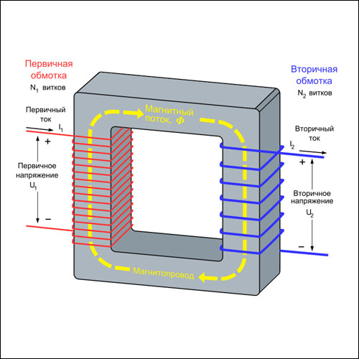
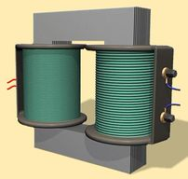
Общие сведения об трансформаторах
Трансформаторами называют электромагнитные устройства, име­ющие две или большее число индуктивно-связанных обмоток и предназначенные для изменения значений переменного напряжения и тока.

Slide 4
Общие сведения об трансформаторах
В зависимости от назначения трансформаторы подразделяют на трансформаторы питания, согласующие и импульсные
Трансформаторы
Трансформаторы питание
Согласующие трансформаторы
Импульсные трансформаторы

Slide 5
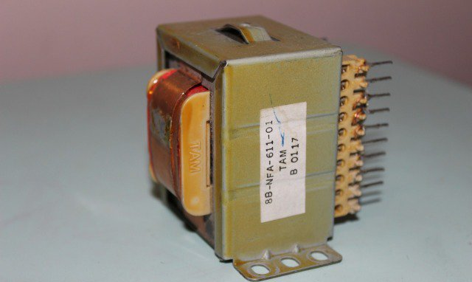
Общие сведения об трансформаторах
Трансформаторы питания применяют в блоках питания радиоустройств и служат для получения переменных напряжений, необходимых дли нормального функцио­нирования аппаратуры.

Slide 6
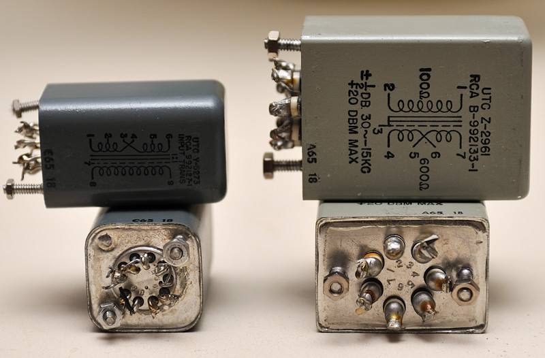
Общие сведения об трансформаторах
Согласующие трансформаторы предназначены для изменения уровня напряжений (токов) электрических сигналов, несущих полезную информацию. Они позволяют согласовать источник сигналов с нагрузкой при минимальном искажении сигнала.

Slide 7
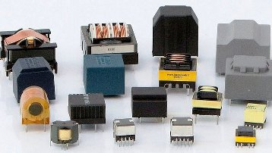
Общие сведения об трансформаторах
Импульсные трансформаторы предназначены для формирований, трансформа­ции импульсов малой длительности и изменения полярности.

Slide 8
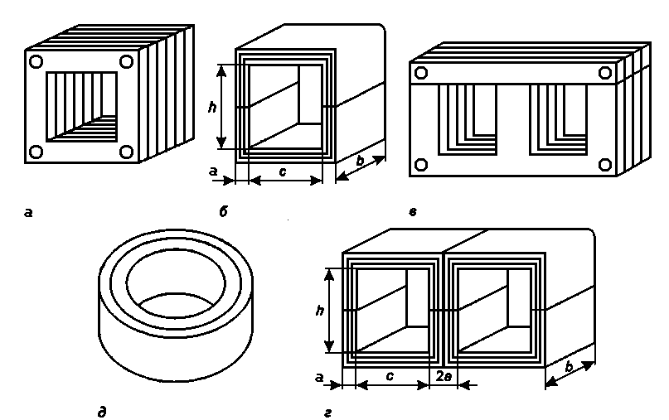
Общие сведения об трансформаторах
Несмотря на различие функций трансформаторов, основные физические процессы, протекающие в них, одни и те же.
Магнитопроводы служат для обеспечения более полной связи между первичной и вторичной обмотками и увеличения магнитного потока.

Slide 9
Общие сведения об трансформаторах
Виды магнитопроводов:
Магнитопроводы
Ленточные
Пластинчатые

Slide 10
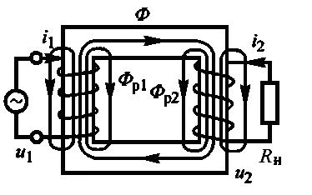
Общие сведения об трансформаторах
Функционирование трансформаторов основано на связи цепей через магнитный поток
При подключении к первичной обмотке, имеющей N₁ витков, переменного напряжения u₁=U_{1m}sinωt в ней появляется переменный ток i₁(t) и возникнет магнитный поток Ф₁(t), который замыкается через магнитопровод и пронизывать витки первичной и вторичной обмотки, имеющей N₂ витков, в результате в первичной индуцируется ЭДС е₁(t), а во вторичной – е₂(t). Наличие ЭДС е₂(t) вызовет появление тока i₂(t) во вторичной обмотке, и на нагрузочном резисторе R_{н} появится напряжение u₂(t). Ток i₂(t) создаст магнитный поток Ф₂(t), направленный навстречу потоку Ф₁(t), в результате установится результирующий магнитный поток Ф_{с}(t). Незначительная часть потока, создаваемого током i₁(t), замыкается не через магнитопровод, а через воздух. Этот поток называется потоком рассеяния Ф_{s1}(t), точно так же существует поток рассеяния вторичной обмотки Ф_{s2}(t).

Slide 11
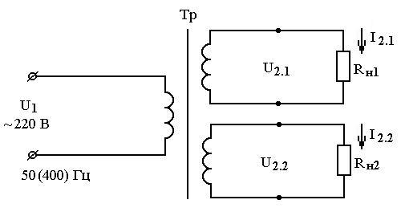
Методические указания и пример расчета однофазного сетевого трансформатора с частотой сети 50 Гц
Исходные данные для расчета:
напряжение на вторичных обмотках – U_{2.1} = 15 B, U_{2.2} = 400 B;
токи в нагрузках – I_{2.1} =10 A, I_{2.2} = 0,2 A;
максимальная магнитная индукция в магнитопроводе – В_{m} = 1,35 Тл;
средняя плотность тока в обмотках – γ_{ср} = 1,9 А/мм²;
частота сети – f_{c} = 50 Гц.

Slide 12
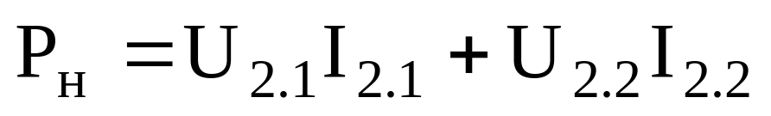
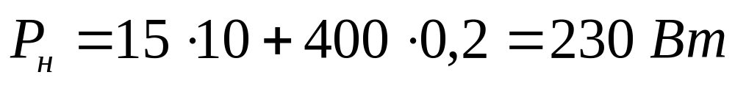
Методические указания и пример расчета однофазного сетевого трансформатора с частотой сети 50 Гц
1. Выбор магнитопровода
Мощность, отдаваемая трансформатором в нагрузку:
,
.

Slide 13
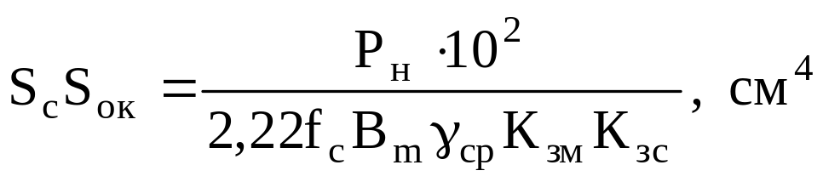
Методические указания и пример расчета однофазного сетевого трансформатора с частотой сети 50 Гц
Размеры магнитопровода, необходимые для получения от трансформатора заданной мощности, могут быть найдены на основании выражения
где S_{с} – геометрическая площадь сечения сердечника
S_{ок} – геометрическая площадь сечения окна
К_{зм} – коэффициент заполнения по меди, К_{зм} = 0,2 ÷ 0,4;
К_{зс} – коэффициент заполнения по стали, равный отношению площади сечения стали, К_{зс} = 0,85 ÷ 0,95.

Slide 14
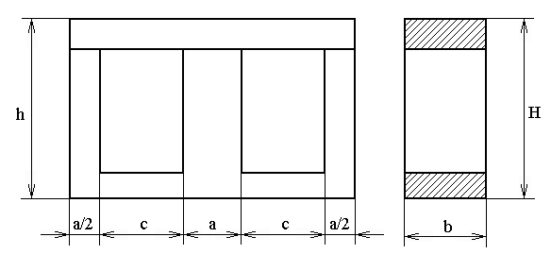
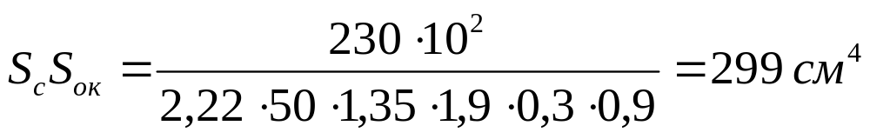
Методические указания и пример расчета однофазного сетевого трансформатора с частотой сети 50 Гц
Рис. 2.4. Броневой пластинчатый магнитопровод: S_{ок} = hc, S_{ок} = ab.
Выбираем К_{зм} = 0,3, К_{зс} = 0,9.
Подставляем в (2.1) численные значения параметров:
Из табл. 2.8 выбираем магнитопровод с ближайшим большим значением S_{с}S_{ок} = 328 см⁴; масса магнитопровода G_{ст} = 2,53 кг; S_{с} = 12,8 см²; средняя длина магнитной силовой линии l_{c} = 27,4 см.

Slide 15
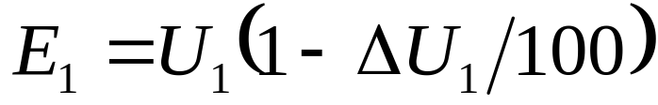
Методические указания и пример расчета однофазного сетевого трансформатора с частотой сети 50 Гц
2. Расчет обмоток трансформатора
Действующее значение ЭДС первичной обмотки трансформатора:
где ΔU₁ – относительное падение напряжения на первичной обмотке.
Значения ΔU₁ выбираем из таблицы (см. следующий слайд)

Slide 16
Методические указания и пример расчета однофазного сетевого трансформатора с частотой сети 50 Гц
Относительные падения напряжений
на обмотках трансформаторов
Частота, Гц | Конструк- ция магнитопровода | Вели-чина | Суммарная мощность вторичных обмоток ΣР₂, В⋅А
 |  |  | 5-15 | 15-50 | 50-150 | 150-300 | 300-1000 | 1000-2500
50 | Броневая | ΔU₁% | 20−13 | 13−6 | 6−4,5 | 4,5−3 | 3−1 | −
 |  | ΔU₂% | 25−18 | 18−10 | 10−8 | 8−6 | 6−2 | −
 | Стержне-вая | ΔU₁% | 18−12 | 12−5,5 | 5,5−4 | 4−3 | 3−1 | 1−0,8
 |  | ΔU₂% | 33−17 | 17−9 | 9−6 | 6−4 | 4−2 | 2−1,0
400 | Броневая | ΔU₁% | 10−8 | 8−4 | 4−1,5 | 1,5−1,0 | 1,0−0,5 | 0,5
 |  | ΔU₂% | 8,5−10 | 10−5 | 5−2,0 | 2,0−1,2 | 1,2−0,5 | 0,5
 | Стержне- вая | ΔU₁% | 7−5 | 5−2 | 2−1,0 | 1,0−1,0 | 1,0−0,5 | 0,5
 |  | ΔU₂% | 8−6,5 | 6,5−3 | 3−1,5 | 1,5−1,0 | 1,0−0,5 | 0,4

Slide 17

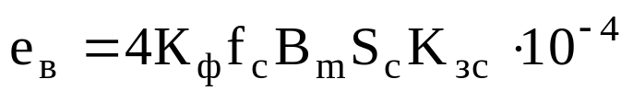

Методические указания и пример расчета однофазного сетевого трансформатора с частотой сети 50 Гц
Для рассчитанной мощности выбираем ΔU₁ =3,75 %:
Действующая ЭДС одного витка:
где К_{ф} – коэффициент формы напряжения первичной обмотки, для синусоидального напряжения К_{ф} = 1,11
Число витков первичной обмотки (округляется до целого числа):

Slide 18





Методические указания и пример расчета однофазного сетевого трансформатора с частотой сети 50 Гц
Действующая ЭДС вторичных обмоток Е_{2.1} и Е_{2.2} под нагрузкой
где ΔU₂ = 7% (см. таблицу):
Число витков вторичных обмоток:

Slide 19


Методические указания и пример расчета однофазного сетевого трансформатора с частотой сети 50 Гц
Активная составляющая тока первичной обмотки, равная сумме токов нагрузки, пересчитанных на первичную обмотку:
Активная составляющая тока первичной обмотки, обусловленная потерями в магнитопроводе:
где Р_{ст} – удельные потери в сердечниках из трансформаторных сталей на частоте 50 Гц. Значение Р_{ст} = 3,7 Вт/кг выбираем из таблицы (см следующий слайд)

Slide 20


Методические указания и пример расчета однофазного сетевого трансформатора с частотой сети 50 Гц
Удельные потери в броневых сердечниках
из трансформаторных сталей на частоте 50 Гц
Реактивная составляющая тока первичной обмотки, равная току намагничивания трансформатора:
где q_{ст} – удельная намагничивающая мощность. Из таблицы (см. следующий слайд) выбираем q_{ст} = 50 В⋅А/кг
Магнитная индукция B_{m}, Тл | 1,2 | 1,25 | 1,3 | 1,35
Удельные потери Р_{ст}, Вт/кг | 2,5 | 2,8 | 3,2 | 3,7

Slide 21

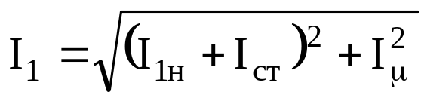
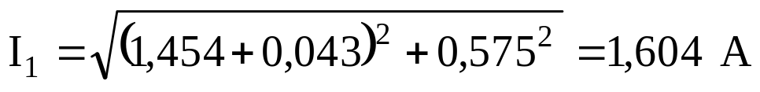
Методические указания и пример расчета однофазного сетевого трансформатора с частотой сети 50 Гц
Удельная намагничивающая мощность для броневых сердечников из трансформаторных сталей на частоте 50 Гц
Полный ток первичной обмотки
Магнитная индукция B_{m}, Тл | 1,2 | 1,25 | 1,3 | 1,35
Удельная намагничивающая мощность q_{ст}, В⋅А/кг | 25 | 30 | 40 | 50

Slide 22
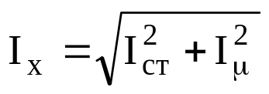
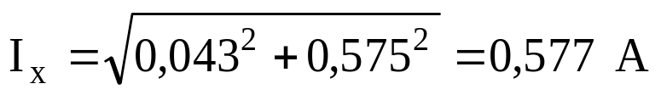
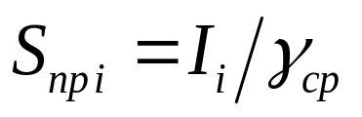
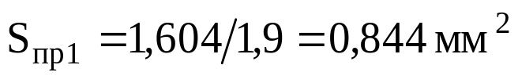
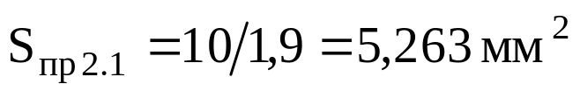
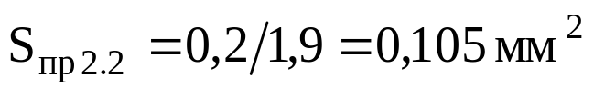
Методические указания и пример расчета однофазного сетевого трансформатора с частотой сети 50 Гц
Ток холостого хода трансформатора
Сечение проводов обмоток трансформатора

Slide 23
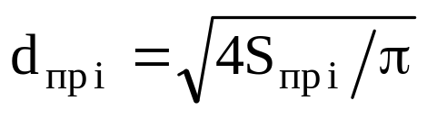
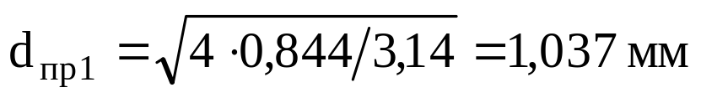
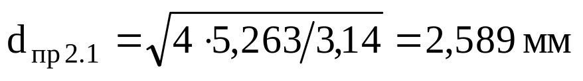
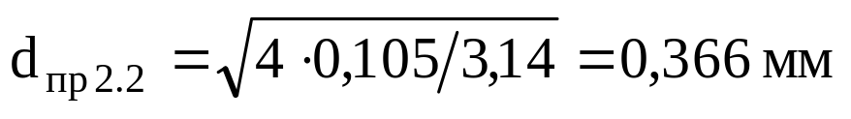



Методические указания и пример расчета однофазного сетевого трансформатора с частотой сети 50 Гц
Диаметр проводов обмоток трансформатора:
Рассчитанные значения диаметров проводов округляются до ближайшего большего стандартного значения (обычно до сотых долей миллиметра). Тогда

Slide 24
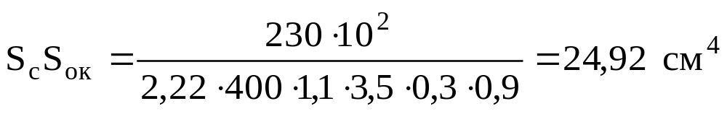
Методические указания и пример расчета однофазного сетевого трансформатора с частотой сети 400 Гц
Исходные данные для расчета:
напряжение на вторичных обмотках – U_{2.1} = 15 В, U_{2.2} = 400 В;
токи в нагрузках – I_{2.1} = 10 А, I_{2.2} = 0,2 А;
максимальная магнитная индукция в магнитопроводе – В_{m} = 1,1 Тл;
средняя плотность тока в обмотках – γ_{ср} = 3,5 А/мм²;
частота сети – f_{с} = 400 Гц.
Очевидно, что мощность, отдаваемая трансформатором в нагрузку, та же, что и в предыдущем примере: Р_{н} = 230 Вт.
По формуле определяем размеры магнитопровода, необходимые для получения от трансформатора заданной мощности:

Slide 25

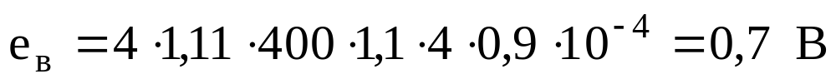

Методические указания и пример расчета однофазного сетевого трансформатора с частотой сети 400 Гц
Из табл. 2.8 (см. пособие) выбираем магнитопровод Ш16×25, у которого S_{c}S_{ок} = 25,6 см⁴; масса магнитопровода G_{ст} = 0,4 кг; S_{с} = 4 см²; средняя длина магнитной силовой линии l_{с} = 13,7 см.
Действующее значение ЭДС первичной обмотки трансформатора определяем по формуле (2.2), значение ΔU₁ = 1,25 % выбираем из табл. 2.2 (см. пособие):
Действующая ЭДС одного витка (2.3):
Число витков первичной обмотки (2.4):

Slide 26


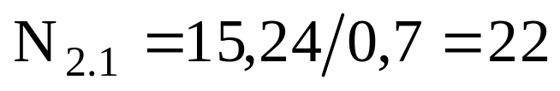
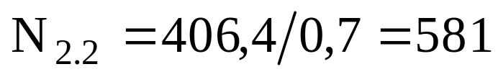
Методические указания и пример расчета однофазного сетевого трансформатора с частотой сети 400 Гц
Действующие ЭДС вторичных обмоток Е_{2.1} и Е_{2.2} под нагрузкой определяем по формуле (2.5), значение ΔU₂ = 1,6 % выбираем из табл. 2.2 (см. пособие):
Число витков вторичных обмоток:
;
;

Slide 27

Методические указания и пример расчета однофазного сетевого трансформатора с частотой сети 400 Гц
Активная составляющая тока первичной обмотки, равная сумме токов нагрузки, пересчитанных на первичную обмотку (2.6):
Активную составляющую тока первичной обмотки, обусловленную потерями в магнитопроводе, определяем по формуле (2.7), где выбираем из табл. 2.6
Удельные потери в броневых сердечниках
из трансформаторных сталей на частоте 400 Гц
Магнитная индукция B_{m}, Тл | 0,8 | 0,85 | 0,9 | 0,95 | 1,0 | 1,05 | 1,1 | 1,15 | 1,2
Удельные потери Р_{ст}, Вт/кг | 10 | 11,25 | 12,5 | 13,75 | 15 | 16,25 | 17,5 | 18,75 | 20

Slide 28

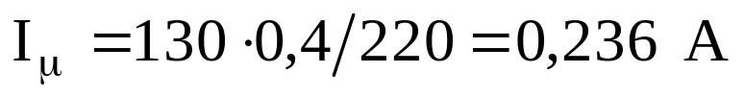
Методические указания и пример расчета однофазного сетевого трансформатора с частотой сети 400 Гц
Реактивную составляющую тока первичной обмотки, равную току намагничивания трансформатора, определяем по формуле (2.8), где q_{ст} = 130 В⋅А/кг выбираем из табл. 2.7:
Удельная намагничивающая мощность для броневых сердечников из трансформаторных сталей на частоте 400 Гц
Магнитная индукция B_{m}, Тл | 0,8 | 0,85 | 0,9 | 0,95 | 1,0 | 1,05 | 1,1 | 1,15 | 1,2
Удельная намагничивающая мощность q_{ст}, В⋅А/кг | 30 | 35 | 40 | 50 | 60 | 80 | 100 | 130 | 160

Slide 29
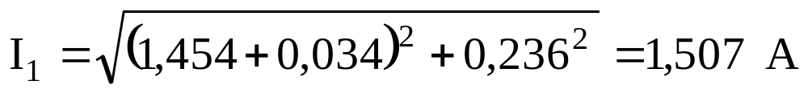
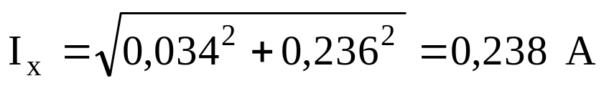
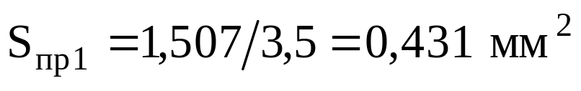
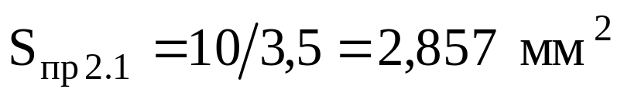
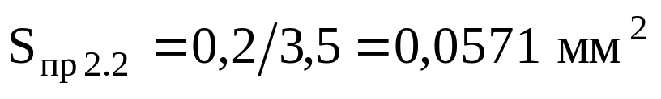
Методические указания и пример расчета однофазного сетевого трансформатора с частотой сети 400 Гц
Полный ток первичной обмотки (2.9):
Ток холостого хода трансформатора (2.10):
Сечение проводов обмоток трансформатора (2.11):
;
;

Slide 30






Методические указания и пример расчета однофазного сетевого трансформатора с частотой сети 400 Гц
Диаметр проводов обмоток трансформатора (2.12):
Рассчитанные значения диаметров проводов округляются до ближайшего большего стандартного значения:
Таким образом, увеличение частоты сети в 8 раз позволяет: уменьшить массу магнитопровода в 6,3 раза; уменьшить число витков в обмотках в 2 раза; ток холостого хода уменьшить более чем в 2 раза.
;
;
;
;

Slide 31
Контрольные вопросы
Укажите назначение трансформаторов питания.
Как выбирается магнитопровод (сердечник) трансформатора?
В чем отличие трансформатора минимальной стоимости от трансформатора минимальной массы?
Какие сердечники используются в трансформаторах большой и средней мощности?
Какие сердечники используются в трансформаторах малой мощности?
Какие сердечники используются в трансформаторах с высокой частотой сети?
Как определяется количество витков в обмотках трансформатора?
Почему нежелательно уменьшать габариты трансформатора за счет увеличения плотности тока в обмотках?
Каким образом можно существенно уменьшить габариты и массу трансформатора?

